Slide 1
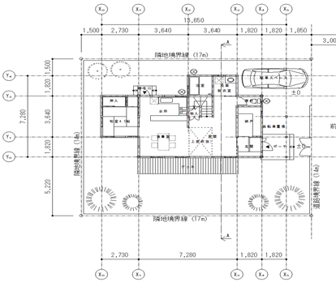
・ ・ ・ ・
能力開発ｾﾐﾅｰのご案内
居住系セミナーコース
実践建築設計２次元ＣＡＤ技術
（利用編）Jw‐cad
定員 |  | １０名
受講料 |  | 9，0００円／人
対象者 |  | 建築図面の読解知識がある方 パソコンの基本操作ができる方
使用機器 |  | ２次元ＣＡＤ （Jw_cad for Windows）
ご持参品 |  | 筆記用具
申込方法 |  | 裏面のセミナー受講申込書に必要事項を記入の上、FAX、郵送又は持参にてお申し込みください。
【コース番号】
7H012
2025
時間
9:00～16：00
1/28 .29
TUE
WED
場所
ポリテクセンター伊勢 教室3-3
伊勢市小俣町明野685
訓練内容 ☞ 建築関連業種に従事されている方を対象に、建築図面作成に必要なJw_cadの基本操作を習得し、効率的に図面作成・管理を行う手法を習得します。
１．概要
２．基本操作
３．作図コマンドの概要および操作法
４．編集コマンドの概要および操作法
５．基本作図演習
６．平面図作図演習
７．図面出力
８．質疑応答
※実践建築設計２次元ＣＡＤ技術
（活用編）と連続受講を推奨します。
お問い合わせ、HPはこちらをクリック ☞
TEL：0596-37-3121 FAX：0596-37-491411

